Slide 1
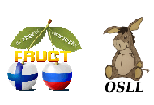
Smart-M3 security model:
research and design
Kirill Yudenok
Open Source & Linux Lab
http://osll.fruct.org
FRUCT 11th 27 Apr 2012
Notes:
Hello everybody. Im Kirill Y from OSLL.
and I want to tell you about our smart-m3 security project.

Slide 2
Agenda
  Motivation
  Tasks & Goals
  Why is the discretionary model?
  Discretionary model overview
  Proposed solution and scheme
  Security research and design
  Conclusion
  Next steps
FRUCT 11th 27 Apr 2012
2
Notes:
We will talk about
- motivation of project
- discuss main goals and tasks
- talk about security model within SS area
- proposed solution of our security model
- discuss main point of realization
- and other moments.

Slide 3
Motivation
control access mechanism to the smart space;
mechanism to protect information of space;
research information security within smart space area;
FRUCT 11th 27 Apr 2012
3
Notes:
Access control mechanisms play a key role in many computer science areas.
Главным шагом в разработке механизма безопасности для платформы ИП послужило его отсутствие. На данный момент платформа не позволяет проверять контроль доступа и осуществлять механизмы зашиты информации интеллектуального пространства. Любой клиент может подключиться к пространству и начать с ним работать в любом ключе его деятельности. Злоумышленник с легкостью обрушит всю систему, записав либо стерев нужные данные.
Также интересно было посмотреть и изучить методы информационной безопасности в рамках области интеллектуальных пространств.
Сказать основные характеристики безопасности систем …
Basically access control is required whenever access to specific resources needs to
be restricted by a variety of rights. The desired level of protection may be achieved
with appropriate models and primitives that always introduce a persistent
performance penalty. Minimizing such penalty is a critical design requirement.
In the area of security access control mechanisms have been investigated for over
30 years at all system architecture levels, from business application level to
middleware, DBMS, operating systems and hardware. For example, most computer
architectures enforce instruction level access control mechanisms to provide memory
protection based on two or more privilege levels. Higher level layers may implement
their access control and protection models relying on the mechanisms available at
lower level.
At higher architectural level the discretionary models (DAC) [7] use a matrix
relating access rights to the possible combinations of subjects and objects and the Bell
LaPadula [8] model adds a mandatory check to partially solve the problem of Trojan
horses.

Slide 4
Tasks & Goals
The main goals of project
develop a security model for smart spaces;
design access and control algorithms for one of smart space platform, Smart-M3;
test the components on the Smart-M3 platform.
First stage tasks
research a common security models;
choose one of the model and describe it within the smart space area;
provide the expected solution of the model;
FRUCT 11th 27 Apr 2012
4
Notes:
Главными целями данного проекта являются:
1. Разработать модель безопасности для интеллектуального пространства.
2. Спроектировать и разработать алгоритмы контроля доступа одной из платформ ИИ, например в С-М3
3. Протестировать разработанные компоненты на платформе.
Главными задачами первого этапа работ были:
Исследовать основные модели ИБ.
Выбрать и описать модель на основе которой будет разработана собственная.
Предложить решение работы модели в рамках ИИ.
Выдвинуть идеи и предположения создания и работы модели ИП.
Давайте пройдемся по главным задачам данного этапа работ.
The main goals of project, that we set were ….
-
- and that the platform works properly on system.
And define taks to reach this goals are following ….
- ...
- create client side MeeGo packages for S-M3.
- and completely test created packages.

Slide 5
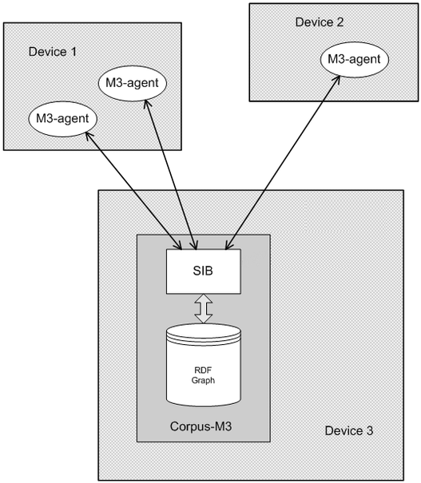
Smart-M3 platform now
FRUCT 11th 27 Apr 2012
5
Notes:
Давайте посмотрим, как сейчас работает платформа.

Slide 6
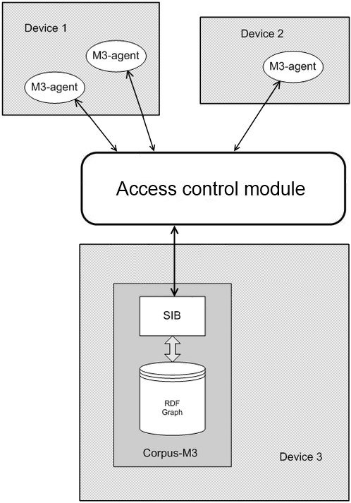
Smart-M3 platform plans
FRUCT 11th 27 Apr 2012
6
Notes:
Давайте посмотрим, как сейчас работает платформа.

Slide 7
Why is the discretionary model?
Why
most widespread in practice;
simple implementation;
intuitive and flexible;
easy of usage and setup;
But
complexity of administration
low-level model
the problem of Trojan horses
FRUCT 11th 27 Apr 2012
7
Notes:
В процессе изучения основных моделей ИБ была выбрана самая простая и известная, дискреционная модель ИБ. Давайте же посмотрим почему мы её выбрали.
Данная модель очень широко распространена на практике, а именно научной области, из этого следует что она зарекомендовала себя как проверенная и легко реализуемая модель. Модель интуитивно понятна пользователю и очень гибка, легка в использовании и настройке.
Но данная модель также подвержена недостаткам. Основной из них — это излишне детализированный уровень описания отношений субъектов и объектов. Из-за этого усложняется процедура администрирования системы защиты. Причем это происходит как при задании настроек, так и при поддержании их в актуальном состоянии при включении в схему разграничения доступа новых субъектов и объектов. Как следствие, усложнение администрирования может приводить к возникновению ошибок. Также данная модель подвержена атаке троянских коней, но исправляется при дальнейшей доработке.
Why we choose discretionary model? Because ….
This model is simple to implement and allows to achieve full access control over the space, by maintaining the access control list (access matrix), but also has disadvantages, such as:
the administration security procedure is complicated, which can lead to errors.
low-level (too much of details) model and because of this the complexity of full implementation of the model;

Slide 8
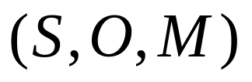
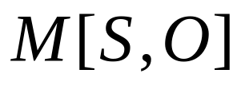
Discretionary model overview
The main element of this model is the access matrix.
State of protection system is described as a triple:
, where
– access rights of the subject(client) to object(space).
The access rights regulate the management methods of the subject to access objects (R, W, D, X).
The basis implementation of the access control is the analysis of the access matrix rows.
FRUCT 11th 27 Apr 2012
8
Notes:
Коротко рассмотрим данную модель.
Главным элементом данной модели является матрица доступа, которая определяет права доступа всех субъектов к объектам системы.
Состояние защиты системы описывается следующей тройкой (S, О, М), где M[S, O] определяет права доступа субъектов к объектам. Права доступа регламентируют способы обращения субъекта S к различным типам объектов доступа. Основные права доступа субъектов к пространственным объектам обычно определяют, как чтение (R), запись (W) и выполнение (X).
Основу реализации управления доступом составляет анализ строки матрицы доступа при обращении субъекта к объекту. При этом проверяется строка матрицы, соответствующая объекту, и анализируется есть ли в ней разрешенные прав доступа для субъекта или нет. На основе этого принимается решение о предоставлении доступа.
The main element of this model is the access matrix. In terms of the matrix model, the state of protection system is described by a triple (S, O, M), where M [S, O] defines the access rights of the subject (client, S) to the object (space, O). The access rights regulate the management methods of the subject to different types of access objects, such as read (R), write (W) and delete (D).
The basis implementation of the access control is the analysis of the access matrix rows, when subject referring to the object. It checks the matrix row, which corresponds to an object and analyzes whether it allowed access rights to the subject or not. Based on this, the decision to grant an access.

Slide 9
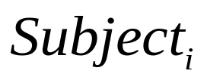
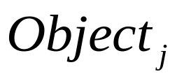
Access Matrix
view protection as a matrix (access matrix);
rows represent subjects;
columns represent objects;
access(i, j) is the set of operations that a process executing in can invoke on
 | Object1 | Object2 | … | ObjectN
Subject1 | rw | -- | … | rx
Subject2 | -- | rwx | … | ---
… | … | … | … | …
SubjectM | rx | rw | … | rwx
FRUCT 11th 27 Apr 2012
9
Notes:
Матрица доступа представляет собой таблицу с правами субъектов к объектам системы. В строках представляются субъекты, в столбцах – объекты. Пересечение строк и столбцов определяют права доступа субъекта к объекту.
Ниже приведен пример матрицы доступа.

Slide 10
Proposed solution
Access matrix configuration, the administrator sets access rights for all prospective clients of the smart space (SIB).
Knowledge Processor (KP) sends a connection request to the SIB.
The request is sent to a special service (ACS), a server-side component, responsible for granting of access rights for KP.
ACS analyzes the access matrix rows and returns a triplet, containing information with KP access rights to the SIB, if there are none, the connection request is rejected.
KP is connected to the SIB with issued rights.
FRUCT 11th 27 Apr 2012
10
Notes:
Изучив основные особенности модели можно выдвинуть следующее решение в рамках ИП.
Рассмотрим предполагаемый сценарий работы модели ОБ.
1. Первым шагом. Администратор настраивает матрицу доступа, определяет права для всех клиентов пространства.
2. Далее. Клиент отправляет запрос на подключение к пространству.
3. Данный запрос оправляет “спец. сервису”, системному (РАМ) или стороннему, который ответственен за выдачу прав клиентам.
4. Сервис анализирует матрицу доступа на наличие прав клиента и возвращает триплет или ответ с информацией о правах клиента пространству, если их нет, то запрос отвергается.
5. Клиент подключается к пространству с выданными правами.
Также клиент проходит этап идентификации и аутентификации на установление его имени в системе.
The primary proposed solution based on the principles of discretionary model. Namely, the implementation of access matrix as a component of the platform, which will store the access right to the space and verification and access control algorithms (mechanisms) to the smart space in accordance with the matrix.
Follows that the space control security is fall on the access matrix administrator and occurs on the SIB side. The model implementation wouldn't conflict with the basic principles of smart spaces, but rather will improve its safety.

Slide 11
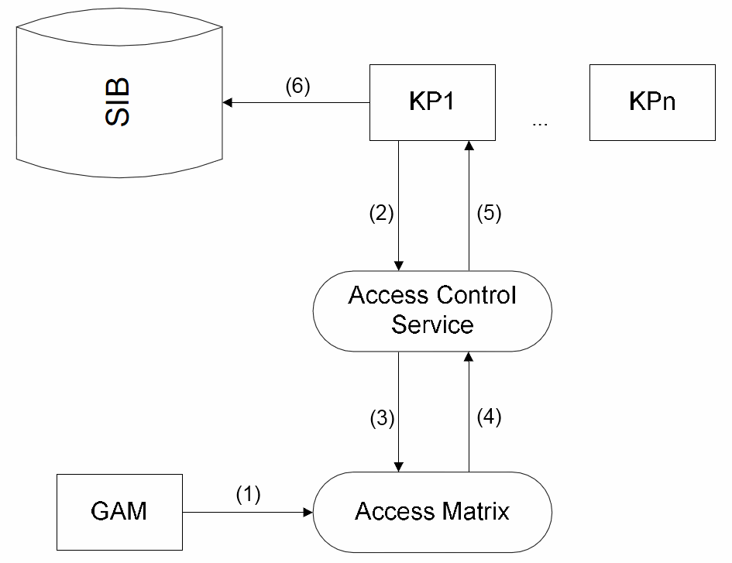
Proposed solution scheme
FRUCT 11th 27 Apr 2012
11
Notes:
Описанное ранее предполагаемое решение изображено на данном рисунке. Данное решение не универсальное и единственное, и может ещё измениться в процессе работы над проектом.
GAM is a graphic access matrix, allows administrator to easily configure the matrix.

Slide 12
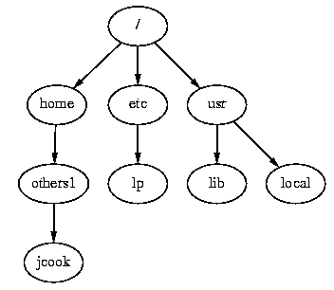
SIB-DB, as a file system!
Let’s present “SIB-DB” as a file system, that has follow
access rights “R, W, X”.
List of control options rights:
Get a list of rights on the
connection.
2. Entity subscribes to
operations on the connection.
FRUCT 11th 27 Apr 2012
12
Notes:
Рассмотрим основные моменты при моделировании собственной модели безопасности ИП.
Представим, что СИБ является файловой системой, а точнее деревом каталогов, которые имеют следующие права доступа, чтение, запись, выполнение. Исходя из области ИП, операция чтение – это извлечение компонентов триплета. Запись – это вставка отношения в триплет и выполнение – получение списка отношений объектов в РДФ.
Матрица доступа идентифицирует только те операции, которые позволены выполнять субъектам. Допустимость любой операции проверяется при её выполнении.
Предположим следующий список управления правами доступа:
1. Получение списка прав при подключении к пространству. ….
2. Подписка на свои операции при подключении …
Suppose that the "SIB-DB" is a file system (directory tree) that has certain access rights "R, W, X".
R - read a triple, extract its components (S, P, O).
W - write (insert) relation in the triple.
X - get a list of relationship objects in RDF.
The matrix identifies only those operations that are allowed to perform a subject for an objects.
At the time of connection the subject to the space will be determined all valid operations for this subject. The admissibility of any operation is checked when it is committed.
Assume the following list of control options rights:
1. In certain operations, it is checked in the list of his rights, if it is enabled, the operation is confirmed, if not, rejected.
2. Once the subject begins to perform the operation, the operation is checked in its subscription, if the operation is absence, it is rejected.

Slide 13
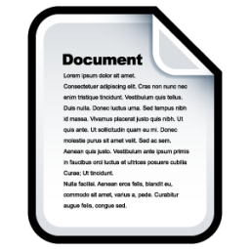

Matrix location
access matrix should be store near the data on the same device, in metadata form;
A copy of the matrix is stored on each client.
 | Object1 | … | ObjectN
Subject1 | rw | … | rx
… | … | … | …
SubjectM | rx | … | rwx
FRUCT 11th 27 Apr 2012
13
Notes:
Следующим важным моментом при построении модели является, то что копия матрицы доступа должна находиться рядом с данными на клиенте, в форме метаданных, на основании которой будет приниматься решение по контролю доступа. Вариант хранения матрицы в отдельном СИБ или сервисе отпадает, из за возникновения узкого места в системе, а именно при их недоступности механизм защиты также будет невозможным. Доступ настраивается специальным пользователем, например администратор, который следит за матрицей.
Access matrix (AMX) should be store near the data on the same device, where the processing procedure takes place, in the metadata form, which will be taken decisions to access control. To search for each SIB, it must be assigned a unique identifier. The identifier assignment issue is still open. Options for storing the access matrix in the SIB and a separate service are eliminated, because there is a bottleneck in the system, namely, in the event of unavailability the safety control process becomes impossible. Access is assigned to a particular user (the administrator). Appointed special user, which monitors the matrix. A copy of the AMX is stored on each subject client.
SIBs can also be distributed in the network, but presented as a single entity for all subjects and access during the passage of local operation on the SIB side. If SIBs distributed, there should be a single "access service" through which all subjects receive the rights to the space.
Based on the principles of the storing and working with objects in smart spaces is assumed that the image of the object (general representation of the object in a few spaces) can be stored in multiple SIB-DB simultaneously. In this case, introduced the appropriate relations, defines their identity in a different SIBs. The identity attitude determines whether of one concept is identical to another. For this case creates a "dictionary" of common concepts.
The solutions and proposals are supposed and require further investigation. In the process, it was also decided to use the ”internal mechanism" of access control and refuse to create an access control ontology, because in intensive access to the ontology will be greatly reduced access time to the system objects. Although the use of ontology is possible, but in this case is not the best solution.

Slide 14
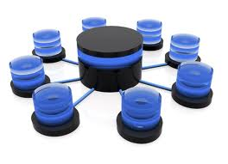
SIB identification
each SIB must be assigned a unique identifier for easy search;
single “access service” for SIBs which controls of access rights to subjects;
Unique id
Unique id
Unique id
Unique id
FRUCT 11th 27 Apr 2012
14
Notes:
Для лучшего поиска СИБов, необходимо чтобы им присваивался уникальный идентификатор. Вопрос присвоения ИД ещё открыт. Если СИБы распределены в сети, то должен быть единый сервис через который все субъекты получают доступ. (!!!)

Slide 15
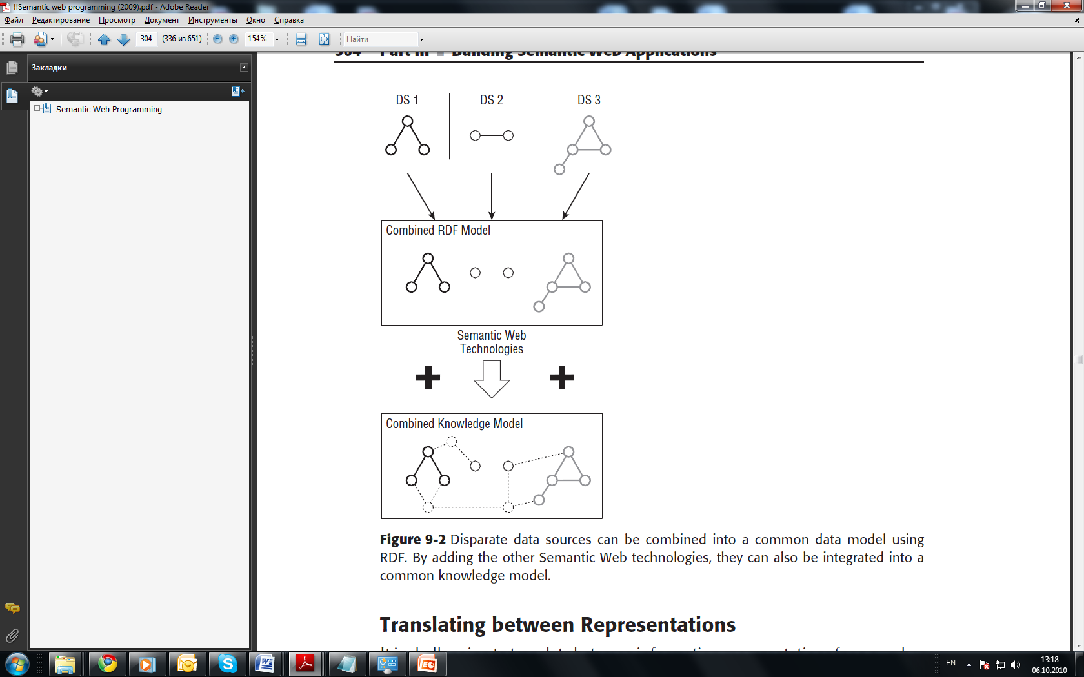

Common concepts
image of object can be
stored in multiple SIBs
simultaneously.
“Dictionary” of common
concepts;
FRUCT 11th 27 Apr 2012
15
Notes:
Также стоит заметить, что при существовании общих понятий в пространстве, их образ объекта (общее представление объекта в нескольких SIB) может храниться в нескольких СИБ-БД одновременно, для этого вводятся соответствующие отношения определяющие их идентичность в разных СИБ. Отношение идентичности определяет является ли одно понятие идентично (равно, входит в) другому понятию. Для этого составляются “словари” общих понятий.
Также в качестве варианта механизма контроля доступа можно было бы использовать онтологию, но при интенсивном доступе к ней, произойдет значительно снижение время доступа к объектам системы, что также будет являть узким.

Slide 16
Conclusion
Results
reviewed the basic models of information security;
investigated the base model to create their own;
research of the major issues of model creation;
described the proposed solution to build the model;
started the process of implementing the model within the Smart-M3 platform;
Links
http://osll.spb.ru/projects/kaspy
FRUCT 11th 27 Apr 2012
16
Notes:
Давайте подведем итог данного этапа работы:
были рассмотрены основные модели обеспечения безопасности и контроля доступа
исследована базовая модель для разработки собственной модели безопасности интеллектуальных пространств
Исследованы главные вопросы создания модели
Описано предполагаемое решение работы модели
Уже начат процесс реализации модели.
Некоторую информацию по проекту вы можете найти по данной ссылке снизу.

Slide 17
Next steps and future plans
Next steps
development of an access control mechanisms and algorithms for the Smart-M3 platform.
test developed components on Smart-M3 platform.
Future plans
Design and implement role based model over the discretionary.
FRUCT 11th 27 Apr 2012
17
Notes:
Следующий этап работ проекта заключается в след. работе:
- разработка механизмов и алгоритмов контроля доступа на основе платформы С-М3.
- тестирование разработанных компонентов в составе платформы.
Забегая в будущее можно сказать, что разработанную модель можно доработать до ролевой, которая позволит более проще и гибче настраивать доступ субъектов пространства без недостатков присущей данной модели.
It is also well applicable access control model based on roles, where each space user is assigned the role, which defines its capabilities in the system. Creation of this model will allow more easier and flexible configure the access to the space. As a basis has been chosen discretionary model and its implementation can be easily extended to the role model in the future.

Slide 18
Q & A
  Kirill Yudenok
  kirill.yudenok@gmail.com
  Open Source & Linux Lab,
http://osll.fruct.org, osll@fruct.org
FRUCT 11th 27 Apr 2012
Notes:
Thank you for attention. Question please.

Slide 19
…
Можно добавить
Слайд с платформой СМ3 и её работой (было так, планируется сделать так).
…
FRUCT 11th 27 Apr 2012
Notes:
In results of done work were:
В результате проделанной работы были
- исследован механизм
- ....
More information you may found by following links.

Slide 20

…
…
FRUCT 11th 27 Apr 2012
Notes:
In results of done work were:
В результате проделанной работы были
- исследован механизм
- ....
More information you may found by following links.

